Slide 1
14. Japani - nousevan auringon maa
Virittely: Tunnetko japanilaista kulttuuria?
Forum Historia
6

Slide 2
Tunnetko japanilaista kulttuuria?
Selitä niin monta käsitettä kuin osaat.
anime
geisha
haiku
hanami
ikebana
japanilainen puutarha
kendo-miekkailu
manga
origami
sake
sumopaini
sushi
sashimi
teeseremonia

Slide 3
Opettajalle
Forum Historia
6

Slide 4
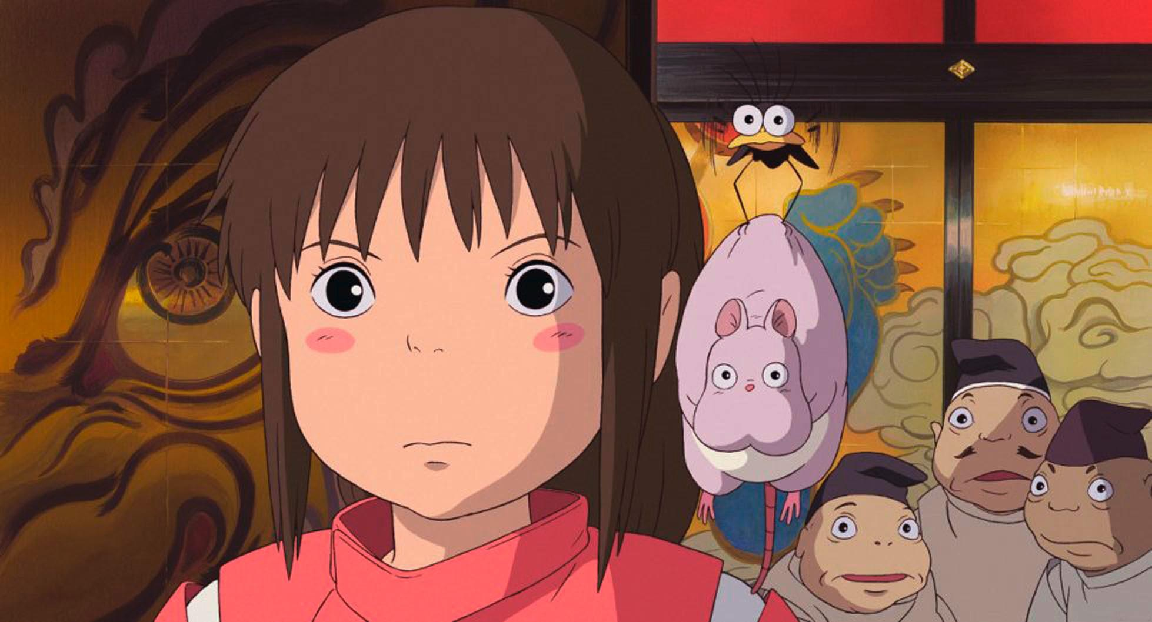
Anime
Japanilainen piirrosanimaatio
Anime on syntynyt 1960-luvulla.
Monia alalajeja:
• pienille lapsille suunnattu kodomo (esim. Pokémon)
• pojille suunnattu shounen (esim. Dragon ball)
• tytöille suunnattu shoujo (esim. Sailor Moon)

Slide 5
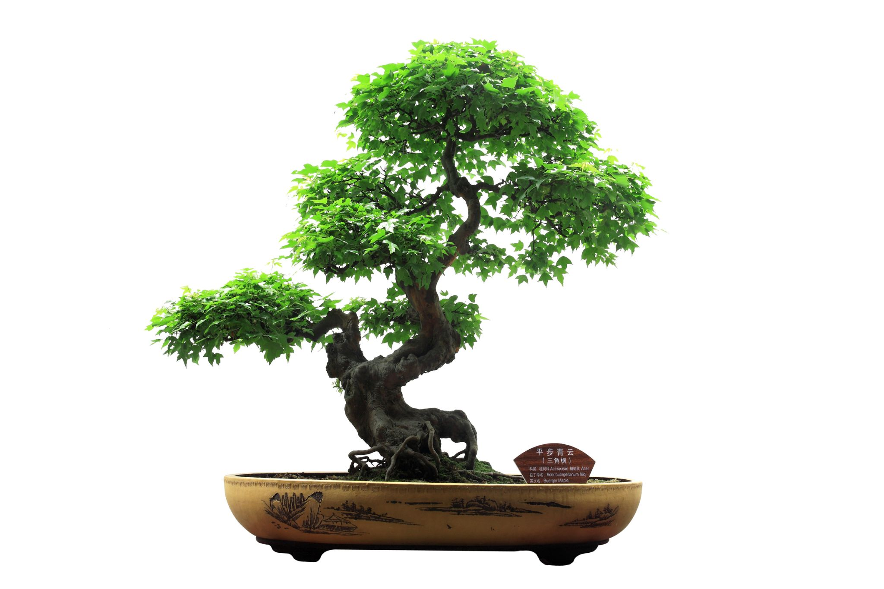
Bonsai eli ruukussa kasvatettu kääpiöpuu

Slide 6
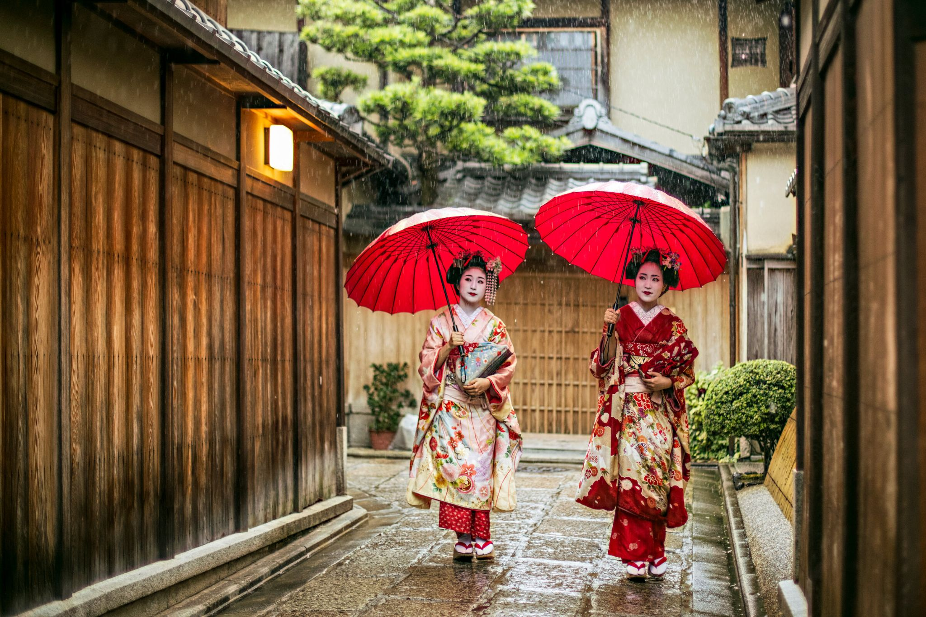
Geisha
Koulutettu japanilainen tanssi- ja laulutaitoinen viihdyttäjä, joka esiintyy teehuoneilla

Slide 7
Haiku
Haiku on perinteinen japanilainen runomuoto.
Haikun pituus on kolme 5–7–5-tavuista riviä.
Haikussa tulisi olla jokin vuodenaikaa kuvaava ilmaus, kuten eläimiä, kasvoja, tapoja tai tilaisuutta ilmaiseva sana.
Kerran kauan sitten
tulin astuneeksi
etanan päälle.
(Onitsura)

Slide 8
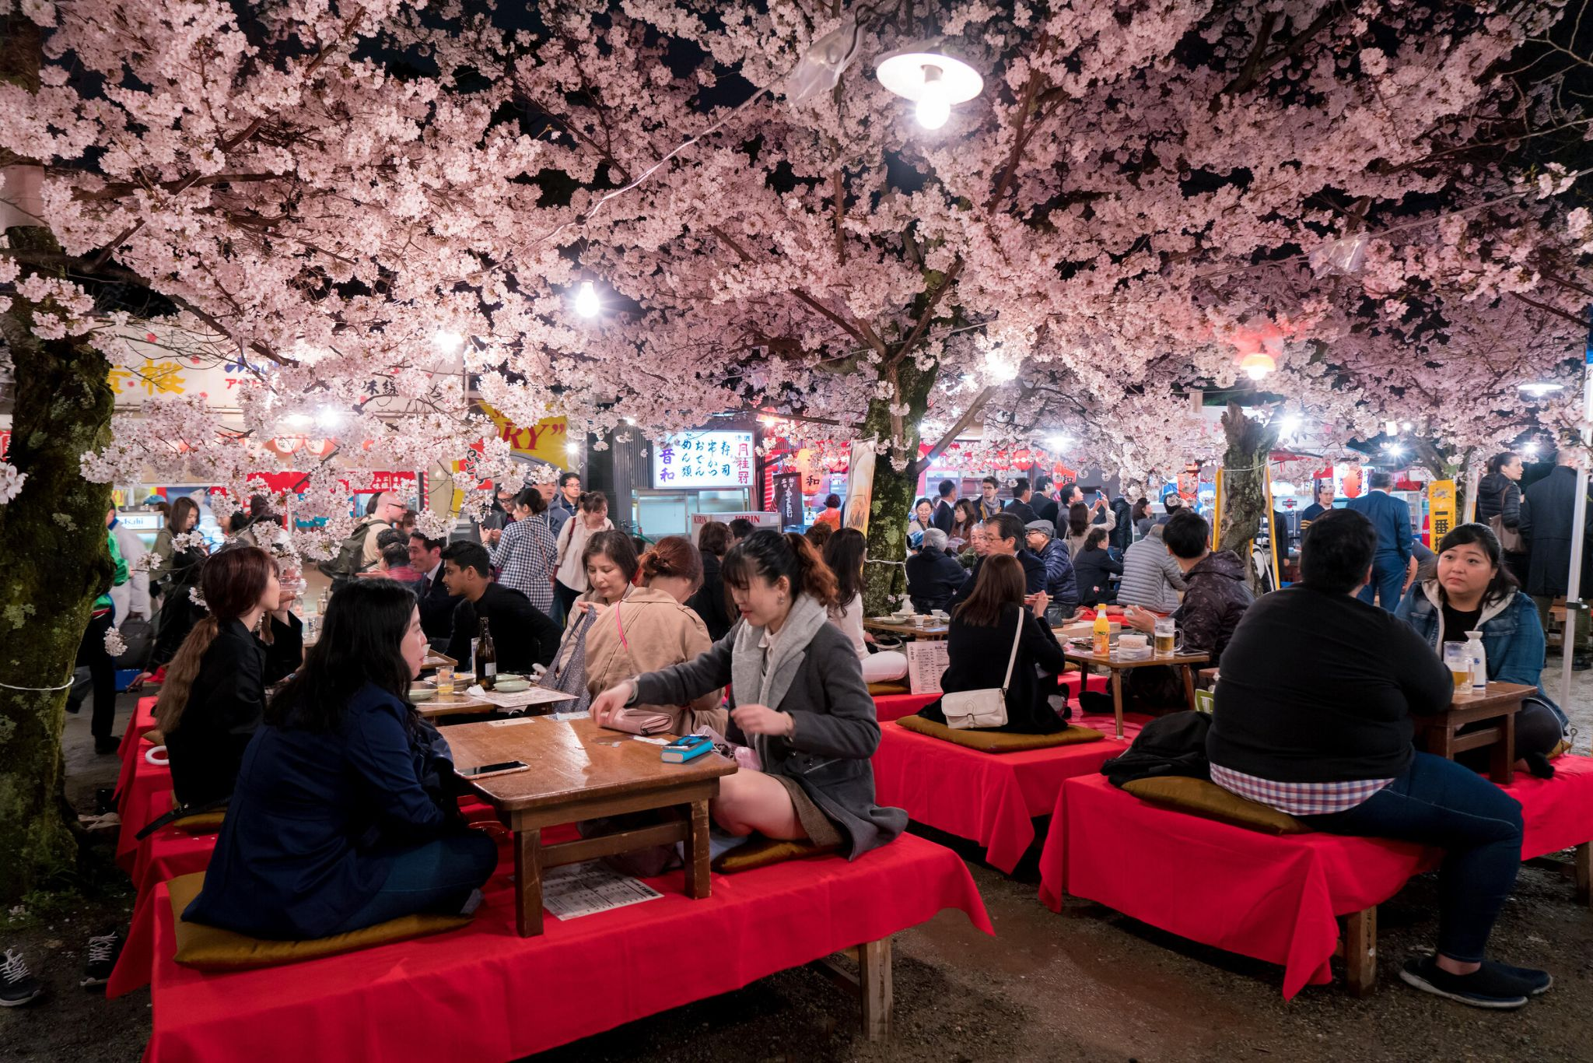
Hanami
Hanami tarkoittaa kukkien katselua.
Kirsikankukkien ollessa kauneimmillaan japanilaiset menevät puistoihin ja pihoihin piknikille.

Slide 9
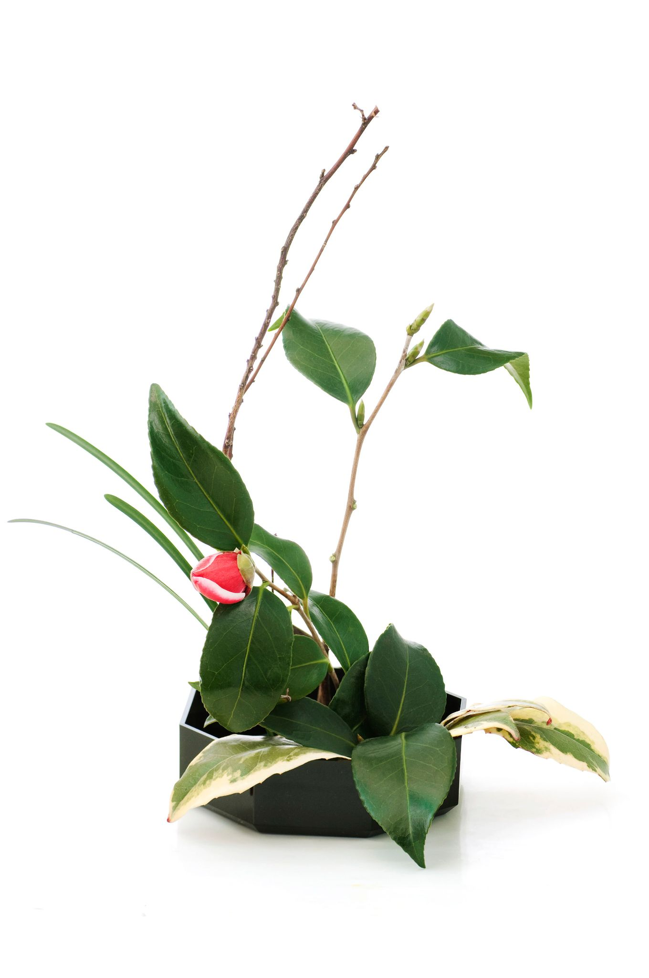
Ikebana
Ikebana on kukkien asettelun taidetta.
Ikebana alkoi buddhalaisten munkkien temppeleihin valmistamista uhrikukka-asetelmista.
Seinän viereen sijoitettua asetelmaa katsotaan yhdestä suunnasta. Aurinko on symbolinen katsoja ikebanalle.
1860-luvulle saakka taitoa opetettiin vain miehille.
Kolmen oksan periaate: korkea oksa on taivaan symboli, matala oksa maan symboli ja keskikokoinen ihmisen symboli.

Slide 10
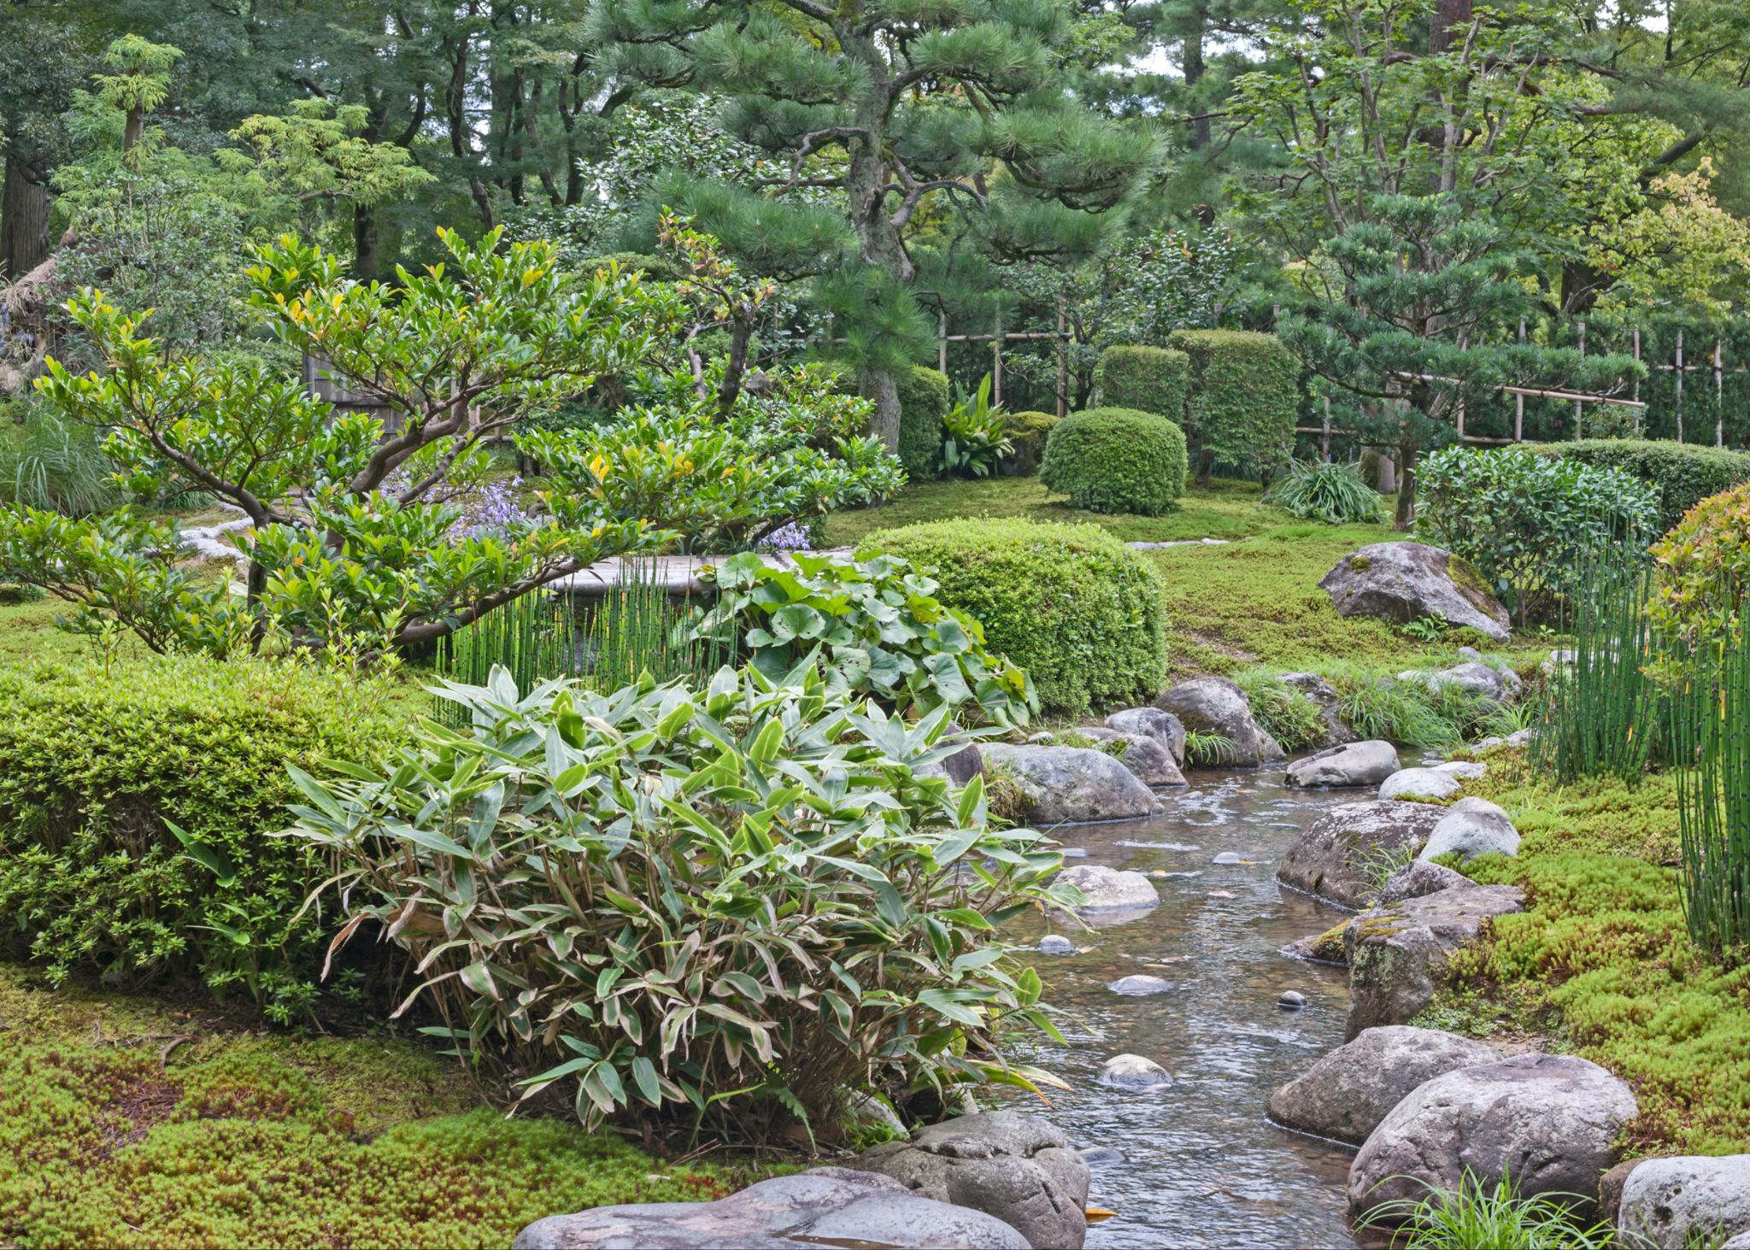
Japanilainen puutarha

Slide 11
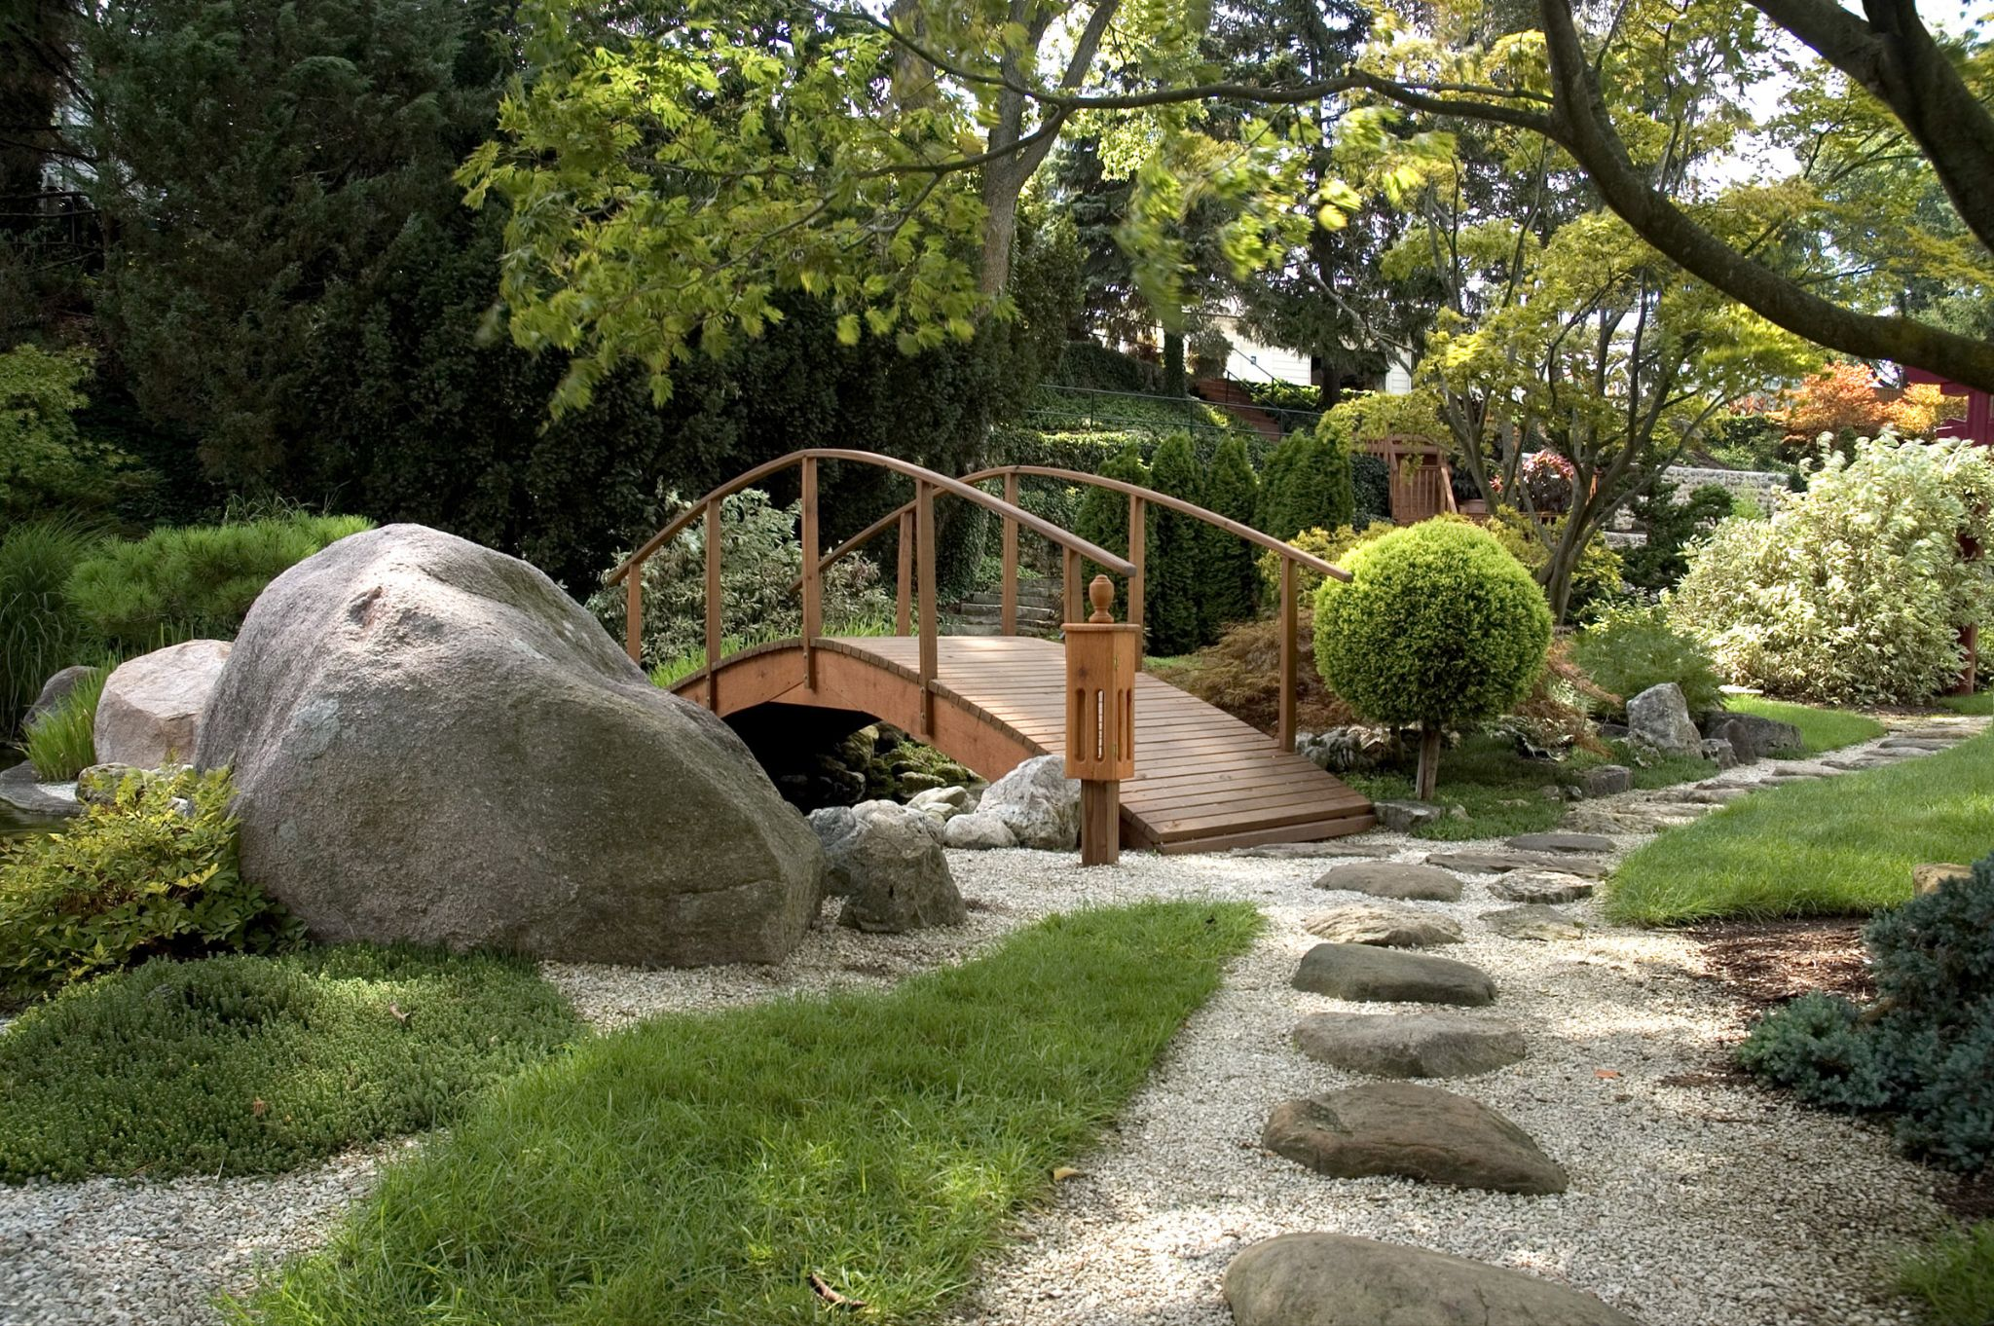

Slide 12
Japanilainen puutarha
järvi tai lampi
saari
kiviä
vesiputous
joki tai puro
puut
kivinen silta saarelle
teehuone tai paviljonki

Slide 13
Kivipuutarha
Japanilaisessa kivipuutarhassa ei juurikaan ole kukkia.
Vesi on kuitenkin yleinen elementti esimerkiksi solisevana purona.

Slide 14
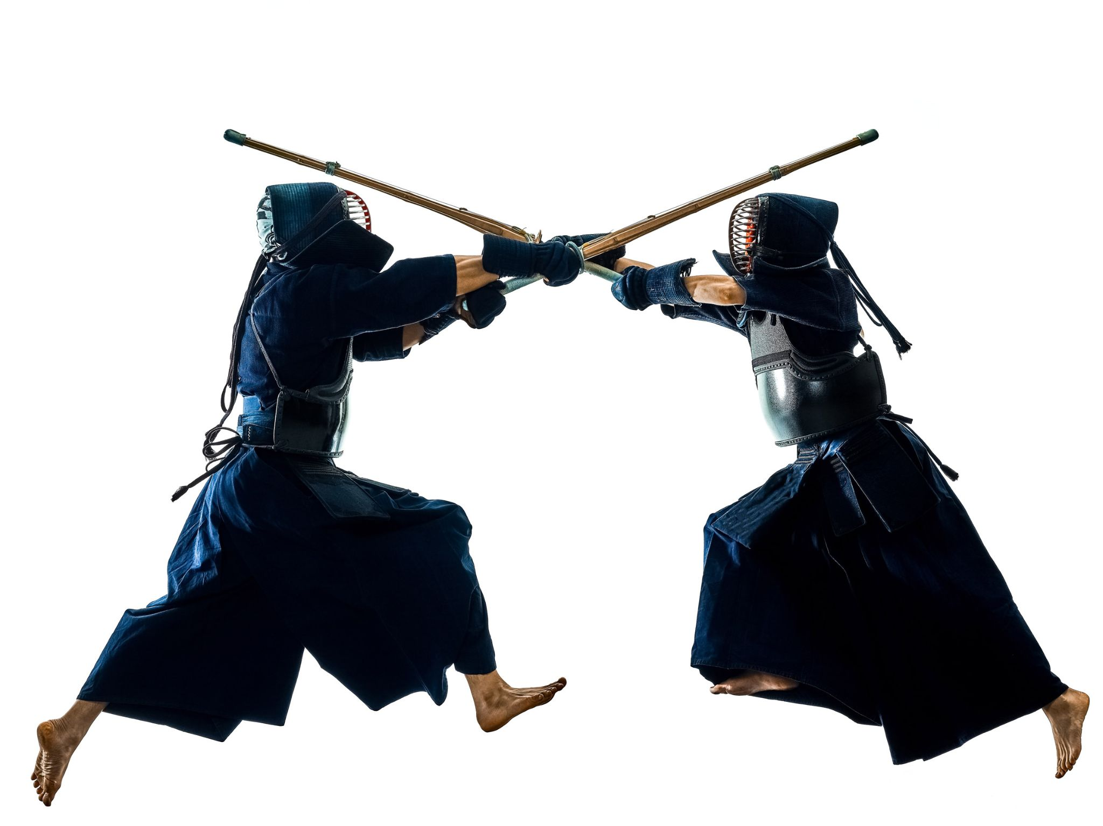
Kendo-miekkailu
Vanha japanilainen taistelumuoto, jossa välineenä ovat bambumiekat.
Alun perin samuraiden miekkailua ilman suojia.

Slide 15
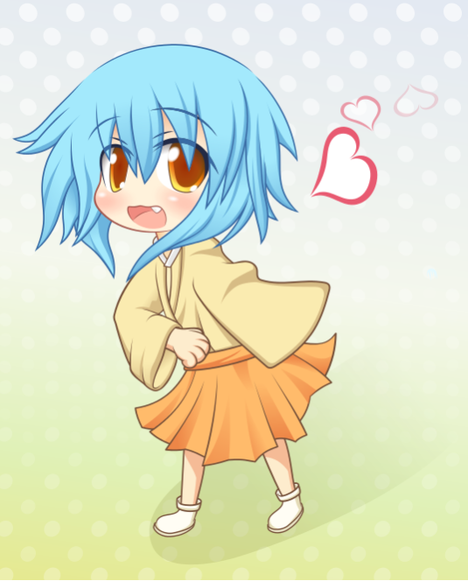
Manga
Japanilainen sarjakuva
Mangan alkuperä ja tyyli ovat peräisin jo 1100-luvun piirrostarinoista.
Manga on saanut vaikutteita myös länsimaisesta sarjakuvasta.
Manga on hyvä esimerkki hybridisaatiosta.
Mangoja tehdään eri aihepiireistä ja eri-ikäisille.

Slide 16
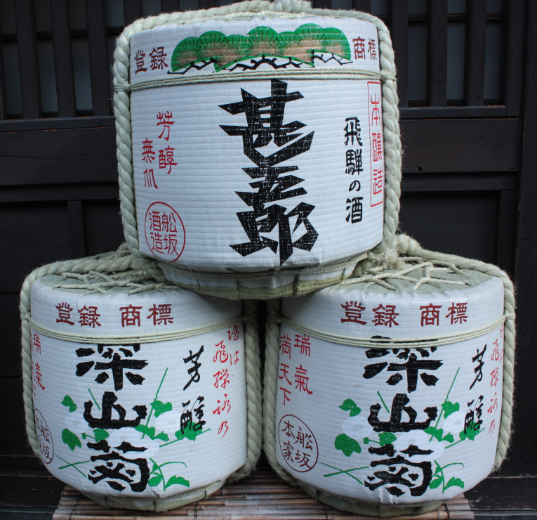
Sake
Alun perin juhliin kuulunut japanilainen alkoholijuoma, joka valmistetaan käymisteitse riisistä.
Kuvassa saketynnyreitä.

Slide 17
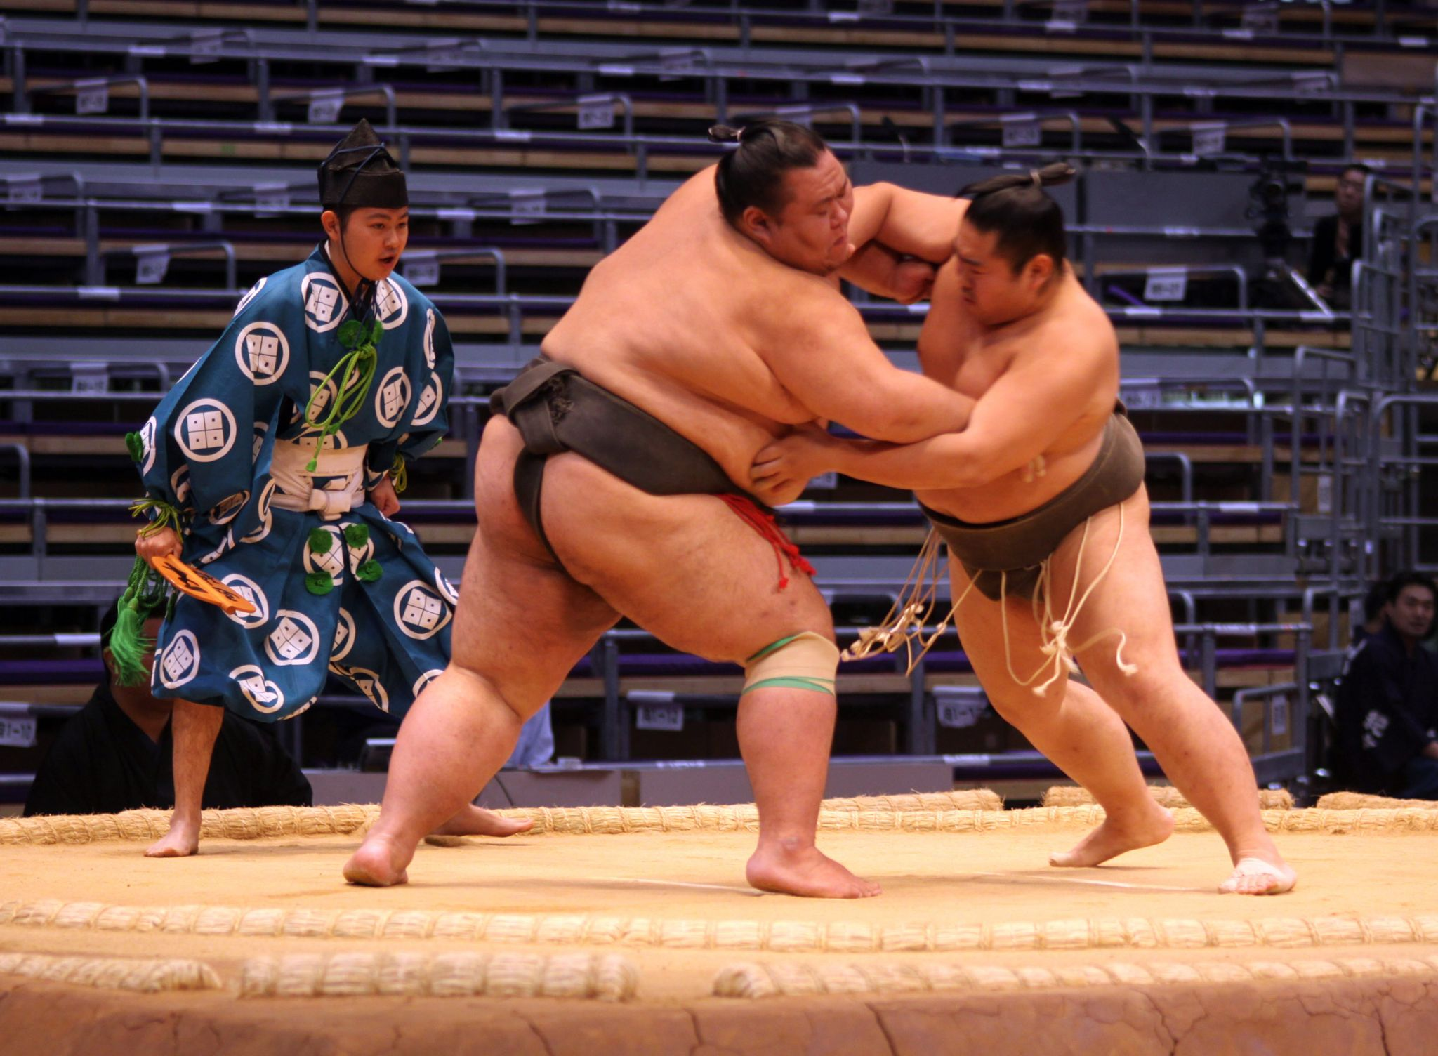
Sumopaini
Ikivanha japanilainen painimuoto, jossa pyritään työntämään vastustaja pois painialueelta tai saamaan hänet koskettamaan lattiaa jollakin muulla ruumiinosalla kuin jalkapohjalla.

Slide 18
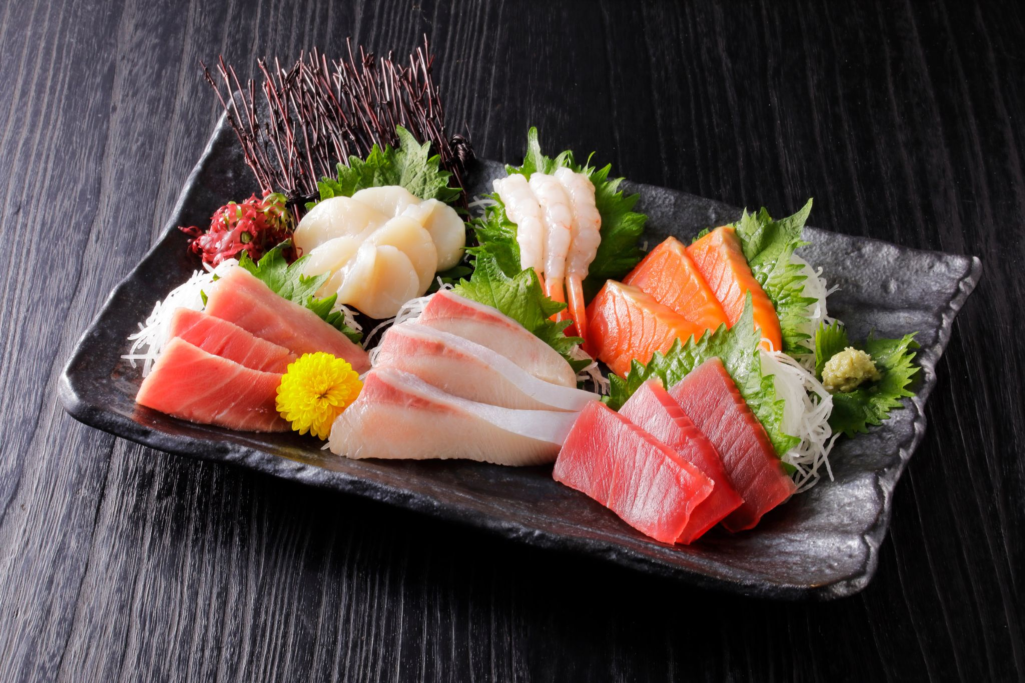
Sushi ja sashimi
Sushiksi kutsutaan ruokaa, jossa käytetään etikalla maustettua riisiä.
Sashimi on raakaa kalaa tai merenelävää.

Slide 19
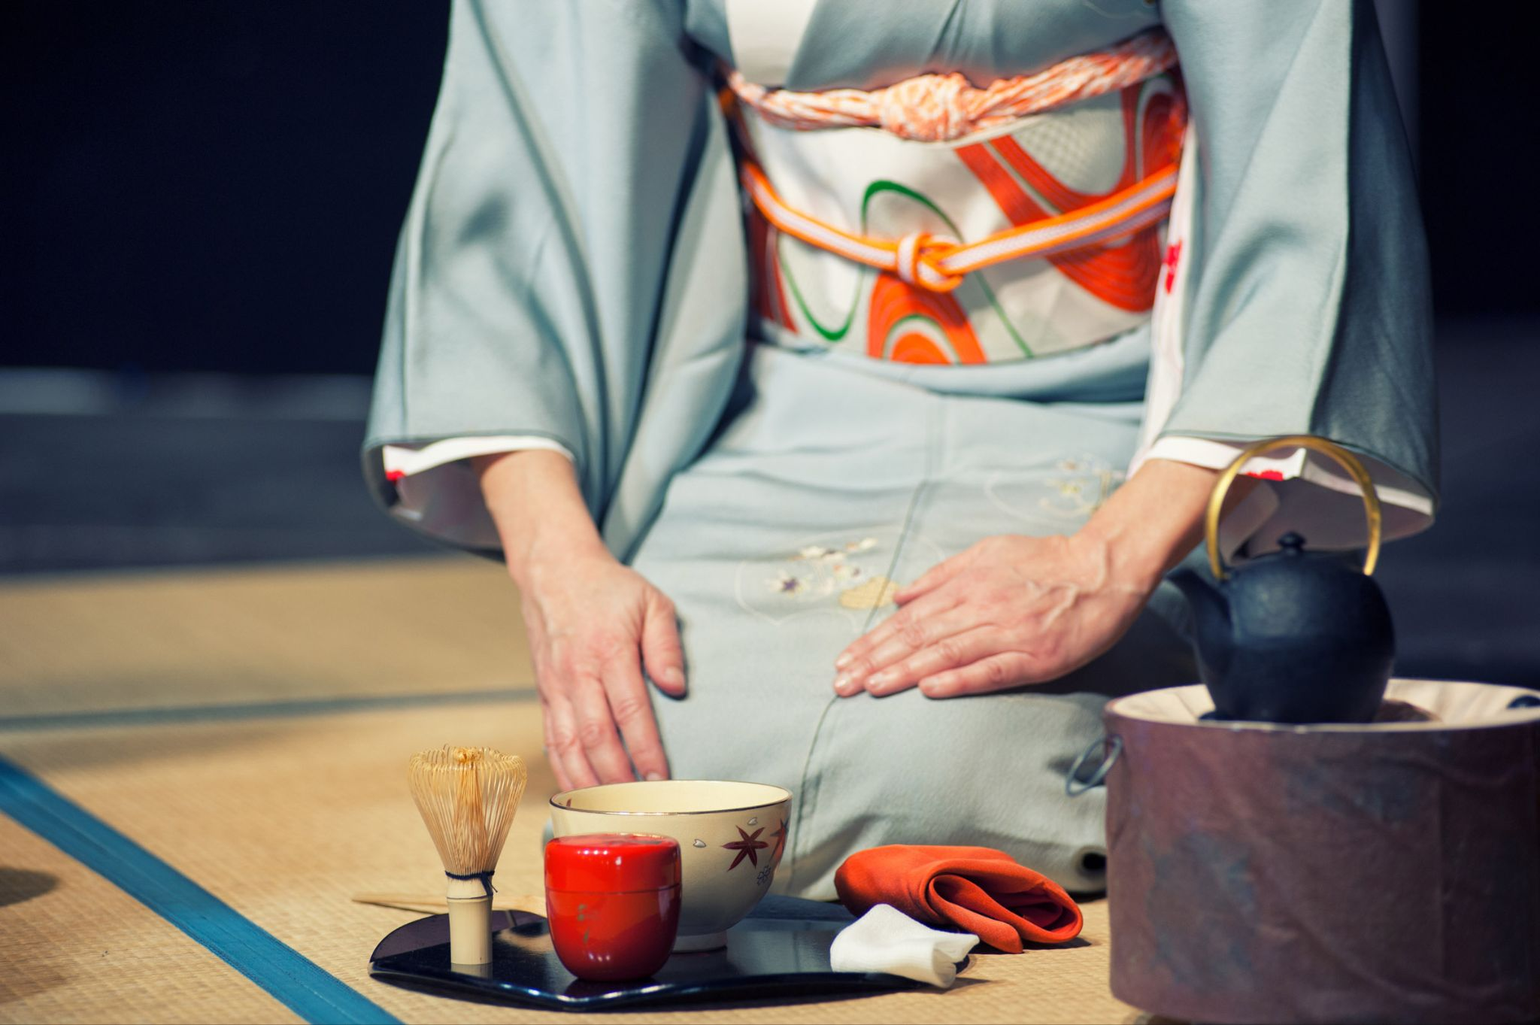
Teeseremonia
Teen rituaalinomainen valmistaminen ja nauttiminen. Ihanteena harmonia, kunnioitus, tyyneys ja puhtaus.
Alun perin tapa oli muodikas samuraiden keskuudessa.

